Slide 1
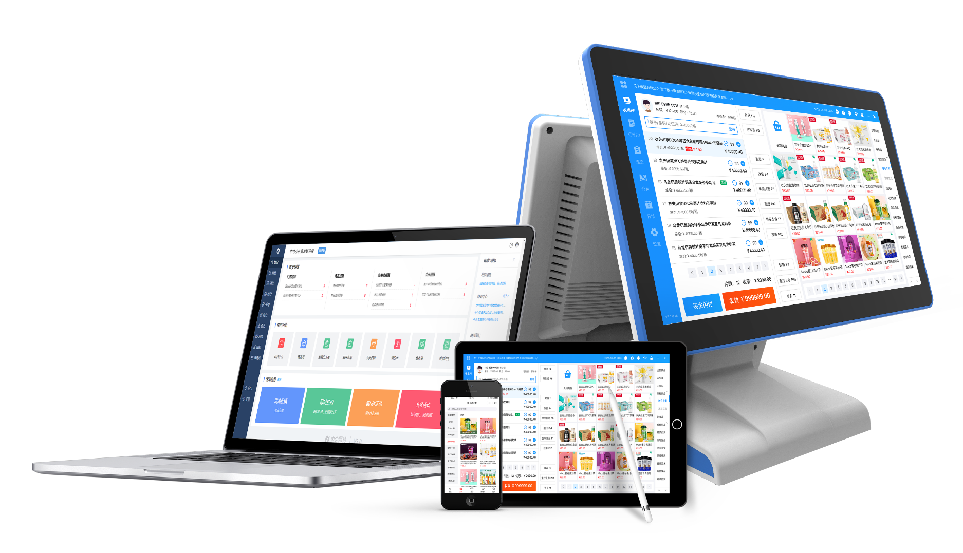
AI商品识别
专业收银，更懂你的收银系统

Slide 2
门店经营称重痛点
高峰期排队称重、收银员操作效率低、严重影响顾客体验、导致流失客流量、提升效率是关键。
手动操作效率
人员/耗材成本
新员工上手
低
高
难
员工需要记PLU码、查找商品、输入条码、打印价签影响效率导致顾客排队等待时间长
卖场称重区安排员工一对一服务、每年产生巨大的价签纸张成本照成没必要的损失。
新员工培训时间长、误操作导致门店没必要的损失。

Slide 3
AI商品识别价值
提高收银效率
节约人力成本
节约耗材成本
精细化管理数据
收银
模式
称重
模式
数据
管理
价签
前台称重自动识别后直接收，无需背条码等繁杂操作
大卖场生鲜区可完成自主称重，无需安排过多人员进行一对一服务
无需每个商品贴商品标签，每年可节约大量耗材成本。
云端自动学习/识别，数据收集无需人工干预操作

Slide 4
AI商品识别解决方案
前端称重，云端学习，闭环提升效率
前端称重
放置商品
识别商品
点选商品
打印标签
云端学习
数据收集
自动评估
自动学习
算法升级

Slide 5
AI商品识别解决方案
强大的技术，支持门店提高效率
可自动识别袋装商品
快速自主学习
水果、蔬菜、散装商品都能识别；只要肉眼能够看透的包装袋，都可以被识别，智能推荐准确率高达99%。
设备具有自主学习能力，随着设备使用的频次越来越高，识别的效率和准确度也会不断的提升。
同种水果也能识别
本地/云端同步管理数据
同样是芒果，只要大小，颜色稍有不同，都是可以被识别。若肉眼也无法识别，店员可以在显示的页面进行选择。也可以通过贴标区分后识别。
前端称重、云端自动同步商品数据。自动完成云端更新、确保数据同步。

Slide 6
AI商品识别解决方案
门店无需服务器，成本低，离线也能销售
离线时：可识别，可打秤。设备对网络要求极低。
连网时：更新商品信息，更新价格等。云端自我学习，不断提高准确率。

Slide 7
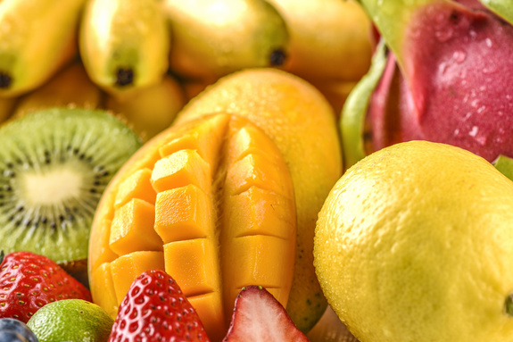
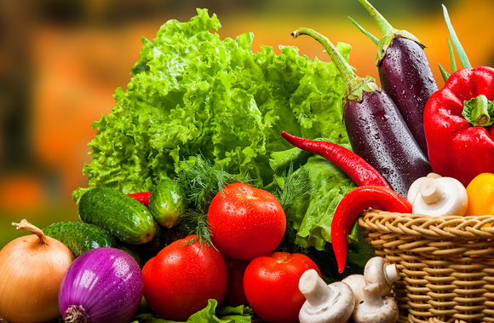
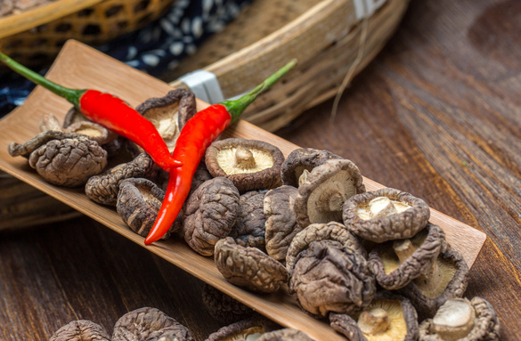
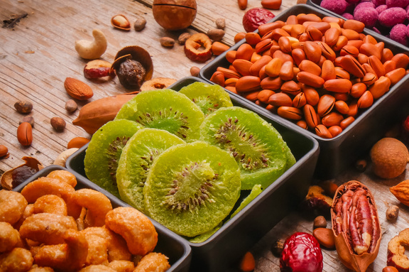
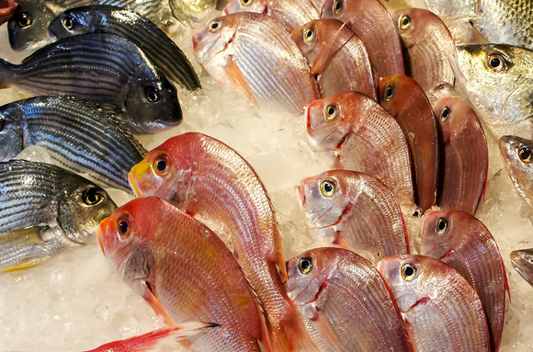
AI商品识别解决方案
支持Android和Windows双系统
广泛支持各种商品类型
水 果
蔬 菜
干 货
零 食
海 鲜
Windows
Android

